Slide 1
Chrome 架构
林斌

Slide 2
适合人群
前端开发
原生开发
云端开发
测试

Slide 3
目的
掌握浏览器内部原理
掌握性能分析和优化
开发高性能应用程序
各种新技术、新框架层出不穷，掌握核心原理、万变不离其宗
...

Slide 4
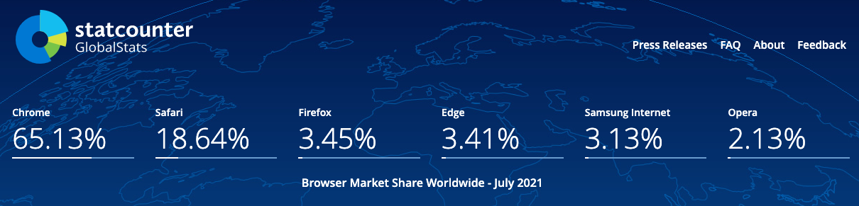
为什么选择Chrome浏览器讲解？
https://gs.statcounter.com/
https://netmarketshare.com/

Slide 5
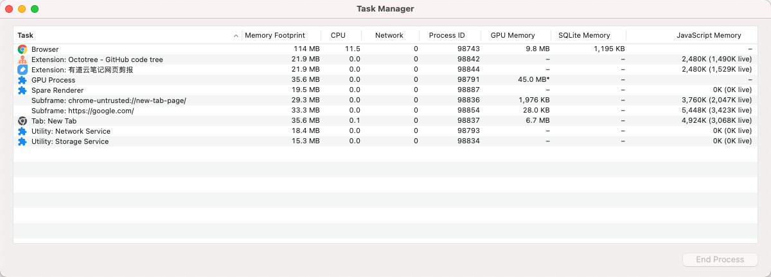
打开一个“空页面”，会有几个进程？

Slide 6
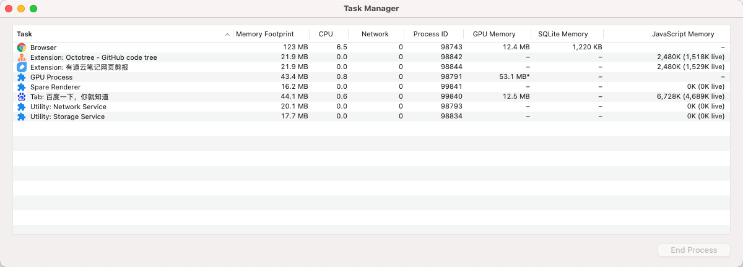
打开一个“百度”，会有几个进程？

Slide 7
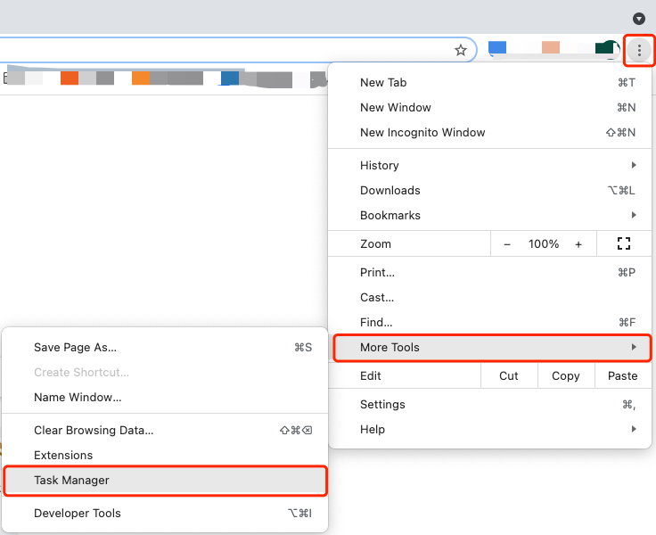
Chrome 任务管理器

Slide 8
什么进程？什么是线程？
进程：它是一个应用程序的运行实例。
线程：它是不能单独存在的，它由进程来启动和管理。
并行处理：计算机可以在同一时刻处理多个任务。
单线程处理: 任务按顺序执行, 不可以并行处理。
多线程处理: 拆任务执行, 可以并行处理。
Notes:
一个进程就是一个程序的运行实例。详细解释就是，启动一个程序的时候，操作系统会为该程序创建一块内存，用来存放代码、运行中的数据和一个执行任务的主线程，我们把这样的一个运行环境叫进程。

Slide 9
进程和线程的关系特性
进程中的任意一线程执行出错，都会导致整个进程的崩溃。
线程之间共享进程中的数据。
当一个进程关闭之后，操作系统会回收进程所占用的内存。
进程之间的内容相互隔离。另外，进程之间数据通信，需要使用进程间通信（IPC, InterProcess Communication）机制。

Slide 10
浏览器架构演变过程
单进程时代（非Chrome浏览器）
多进程时代（Chrome早期）
多进程时代（Chrome现在）
面向服务时代（Chrome未来）

Slide 11
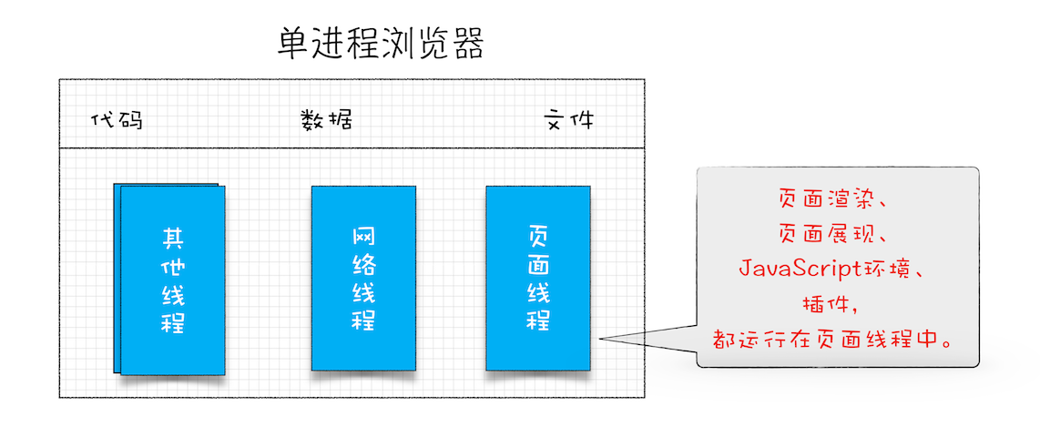
单进程时代（非Chrome浏览器）
浏览器的所有功能模块都是运行在同一个进程里，这些模块包含了网络、插件、JavaScript 运行环境、渲染引擎和页面等。

Slide 12
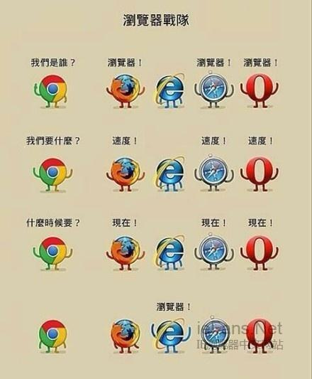
单进程时代（缺点）
不稳定
不流畅
不安全

Slide 13
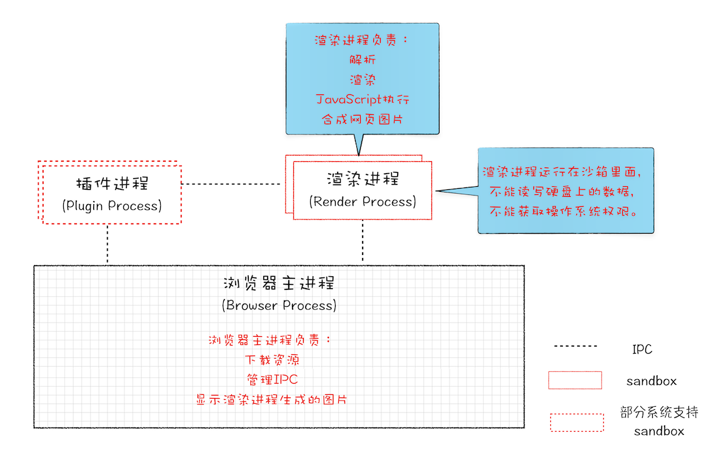
多进程时代（Chrome早期）

Slide 14
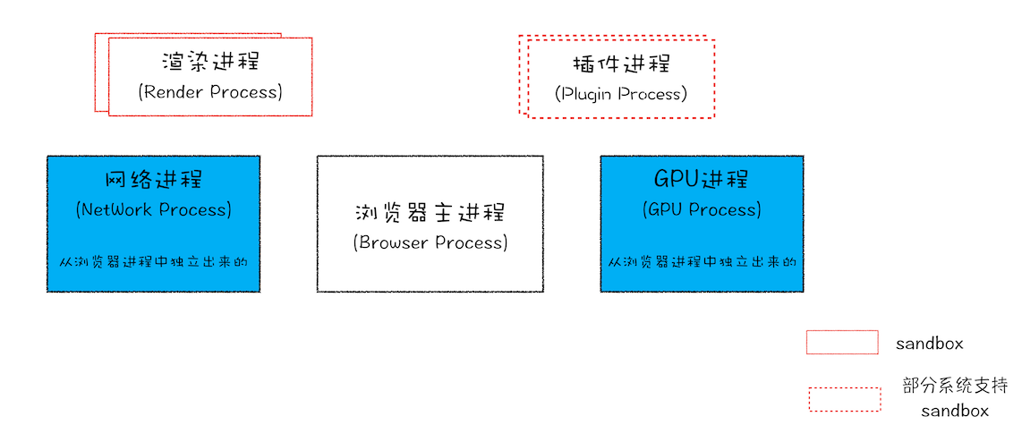
多进程时代（Chrome现在）

Slide 15

多进程时代（缺点）
更高的资源占用。每个进程都包含公共基础结构的副本（如 JS 运行环境），这就意味着浏览器会消耗更多的内存资源。
更复杂的体系架构。浏览器各模块之间耦合性高、扩展性差等问题，会导致现在的架构已经很难适应新的需求了。

Slide 16
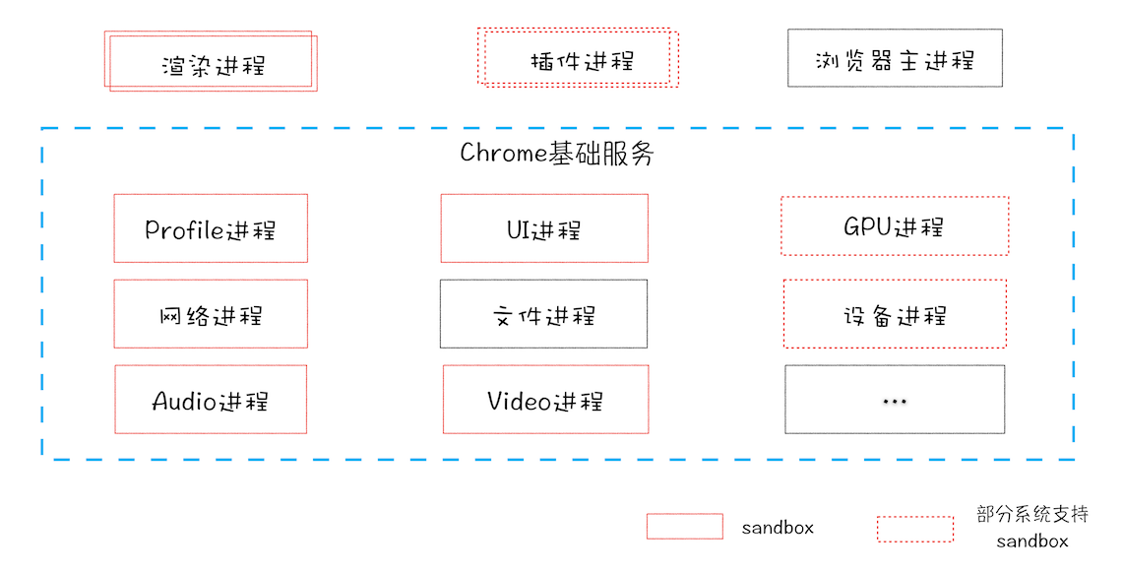
面向服务时代（Chrome未来-SOA）
Notes:
在 2016 年，Chrome 官方团队使用“面向服务的架构”（Services Oriented Architecture，简称 SOA）的思想设计了新的 Chrome 架构。

Slide 17
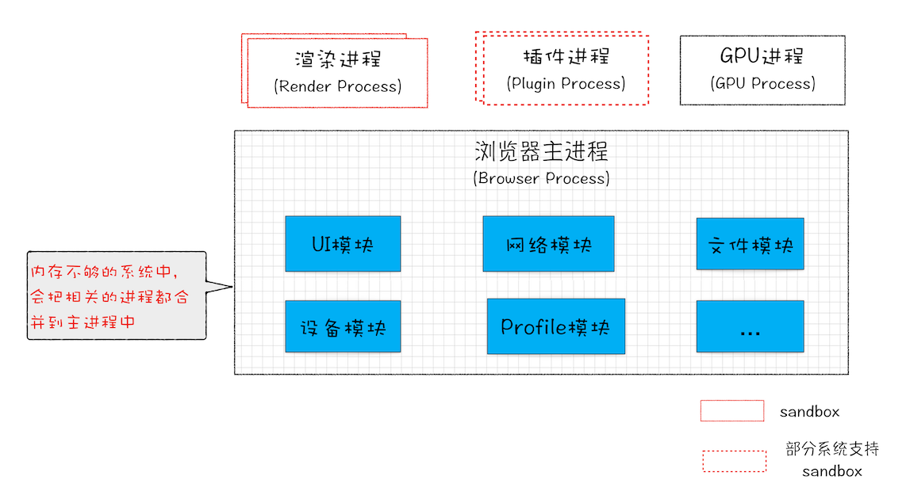
面向服务时代（Chrome未来-弹性架构）

Slide 18
如何计算Chrome中渲染进程个数？
同一站点：相同的根域名，相同的协议，还包含了该根域名下的所有子域名和不同的端口。
http://test-eu-lds-arnoo.arnoo.com
http://us-lds-arnoo.arnoo.com
https://test-eu-lds-arnoo.arnoo.com
https://us-lds-arnoo.arnoo.com
同源：协议、域名、端口全部都要相同。

Slide 19
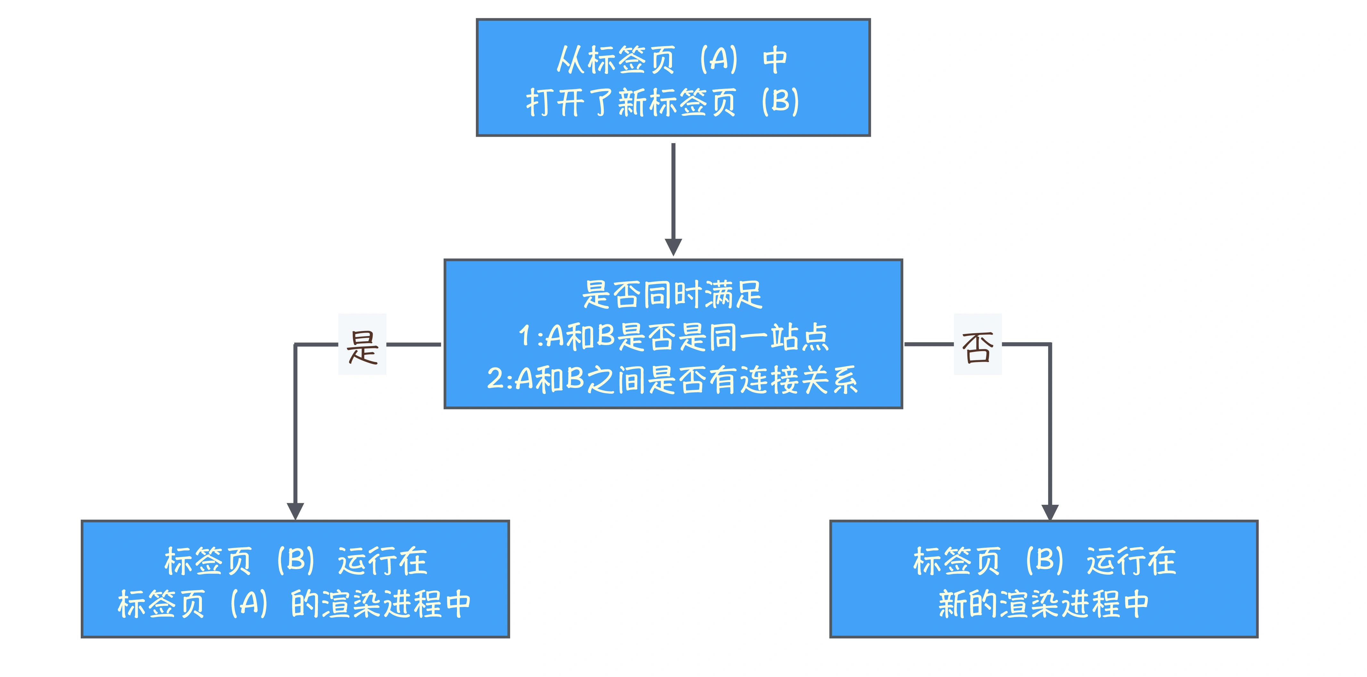
如何计算Chrome中渲染进程个数？

Slide 20
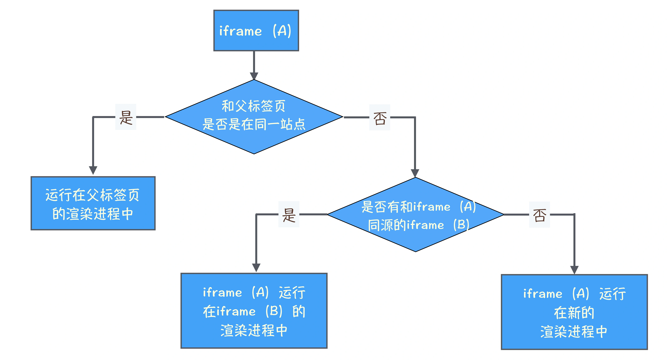
如何计算Chrome中渲染进程个数？

Slide 21
下期预告
从输入URL到页面展示，中间发生了什么？
导航流程
缓存资源
DNS 解析
TCP 三次握手
建立 TLS 连接
渲染流程
构建DOM树（DOM）
计算样式（Recalculate style）
布局（Layout）
分层（Layer）
绘制（Paint）
分块（Tiles）
光栅化（Raster）
合成（Compositor）
显示（Display）

Slide 22
系列规划
浏览器架构
导航流程
渲染流程
事件循环
HTTP协议（包括TCP、TLS等）
性能分析
内存相关
安全相关
V8引擎

